Slide 1
최종 발표
American Express
- Default Prediction
MST
박규리
박종민
백진선
최가은
새별의 파워포인트

Slide 2

팀원 소개
★ MST(Marvelous Stars Team)
팀 장 : 박규리
부팀장 : 박종민
팀 원 : 백진선, 최가은

Slide 3
A Table of Contents.
1
대회 소개
2
데이터 분석
3
모델 및 코드 설명
4
Ensemble

Slide 4
1
대회 소개

Slide 5

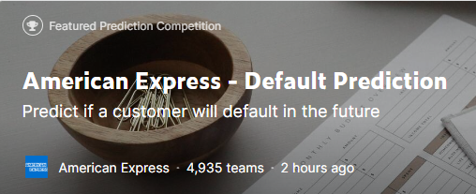
Part 1,
대회 소개
American Express – Default Prediction
American Express는 글로벌 통합 결제 기업입니다.
세계 최대 결제 카드 발행사인 이 회사는 고객에게 삶을 풍요롭게 하고 비즈니스 성공을 구축하는 제품, 통찰력 및 경험에 대한 액세스를 제공합니다.
신용 부도 예측은 소비자 대출 사업에서 위험 관리에 핵심.
이 예측은 대출자들이 대출 결정을 최적화할 수 있게 해주며,
이는 더 나은 고객 경험과 건전한 비즈니스 경제로 이어짐.
→ 머신러닝 기술을 적용해 신용불량자를 예측

Slide 6

2
데이터 분석

Slide 7


Part 2,
데이터 분석
Data Analysis
Discussion
EDA
Kaggle의 discussion을 읽고 정리
변수들의 특성을 EDA로 정리

Slide 8
Part 2,
데이터 분석
Discussion
How To Reduce Data Size
https://www.kaggle.com/competitions/amex-default-prediction/discussion/328054
데이터 유형별 용량 감소
파일 형식 선택
Column Customer_ID [ 64 → 4 byte ]
Column S_2 [ 10 → 3 byte ]
11 Categorical Columns [ 88 → 11 byte ]
177 Numeric Columns
[1416 → 353 byte]
csv (행 별 저장) -> parquet (열 별 저장)
Feather, Parquet, Pickle 형식 데이터 압축
dtype 기억 여부 업데이트
1
2
파일 저장 방식
3
4
Noise 제거
여러 개의 파일
OR
하나의 큰 파일
float32(4byte) → int8(1byte)

Slide 9
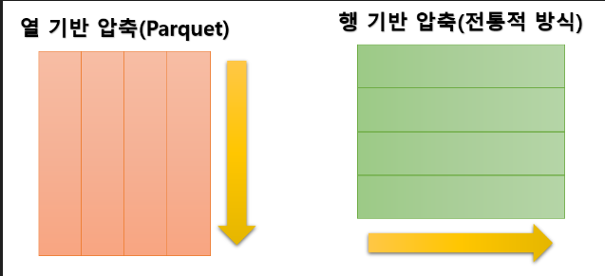
Part 2,
데이터 분석
Discussion
Parquet
데이터를 저장하는 방식 중 하나
빅데이터 처리는 많은 시간과 비용이 들어가서 빠르게 읽어야하고, 압축률이 좋아야하고, 특정언어에 종속되지 않아야한다.
데이터를 컬럼 단위로 압축시키고, 필요한 컬럼만 빠르게 읽고, 집계하는데 빠르다.
장점
압축률이 좋다. 컬럼 단위로 구성하면 데이터가 균일하게 압축률이 높아 파일의 크기도 작다.
컬럼 단위로 데이터가 저장되어 필요한 컬럼만 읽어서 디스크 IO가 적다.
컬럼별로 적합한 인코딩을 사용할 수 있다.

Slide 10
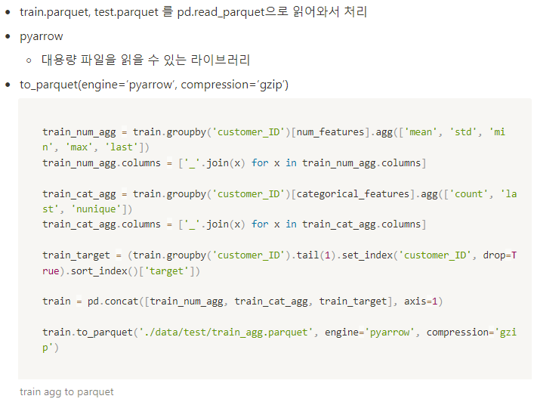
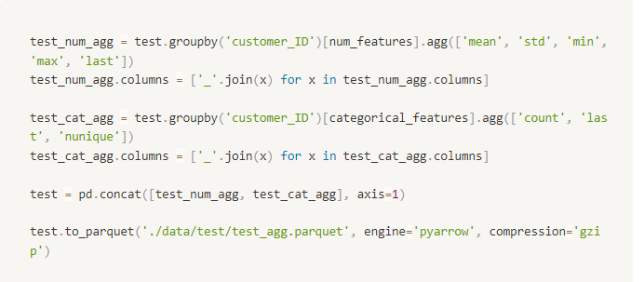
Part 2,
데이터 분석
Discussion
Parquet 실제 사용
train (+target): 911 MB
test: 1.62 GB

Slide 11
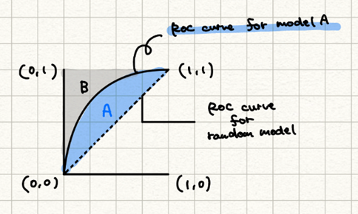
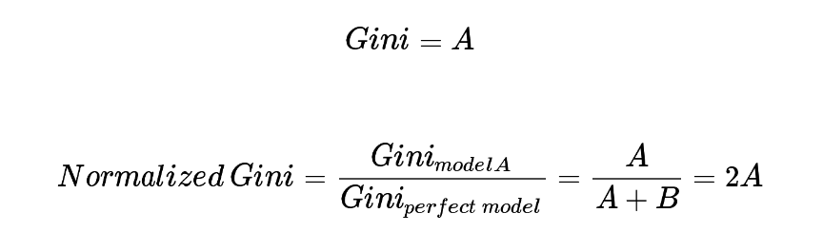
Part 2,
데이터 분석
Discussion
Normalized Gini Coefficient (G). Default Rate (D).
https://www.kaggle.com/competitions/amex-default-prediction/discussion/327116
https://www.kaggle.com/competitions/amex-default-prediction/discussion/333338
M = 0.5 × ( G + D )
G = Normalized Gini Coefficient
D = Default Rate
지니계수의 범위 : -0.5 ~ 0.5, 정규화된 지니계수의 범위 : -1 ~ 1
정규화된 지니계수의 목적 : AUC(랜덤 모델의 경우 = 0, 완전 모델의 경우 1)를 스케일링하는 것

Slide 12
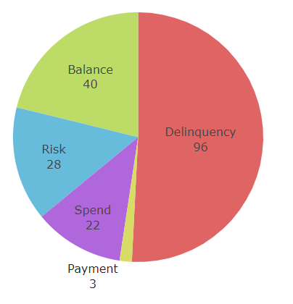
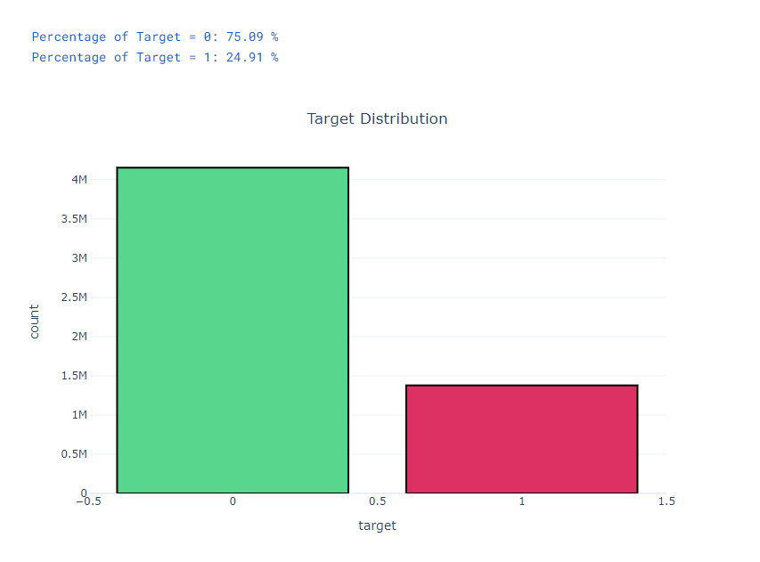
Part 2,
데이터 분석
EDA : D_* = Delinquency variables (연체 변수)
변수 개수
Target 분포

Slide 13
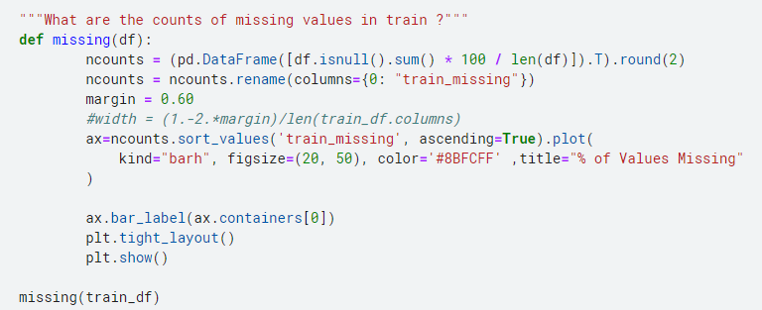
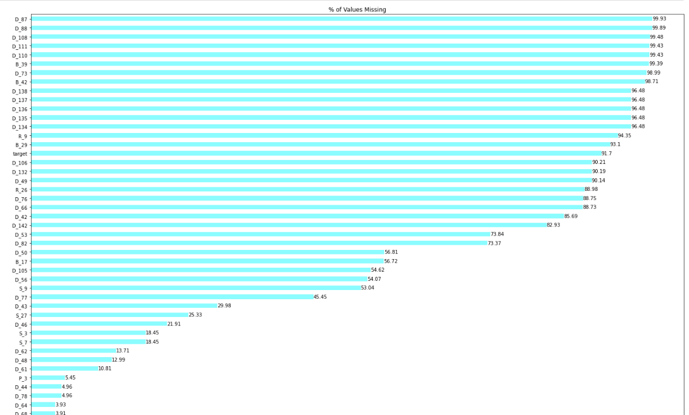
Part 2,
데이터 분석
EDA : D_* = Delinquency variables (연체 변수)
결측치
결측치가 있는 D 변수가 많음

Slide 14
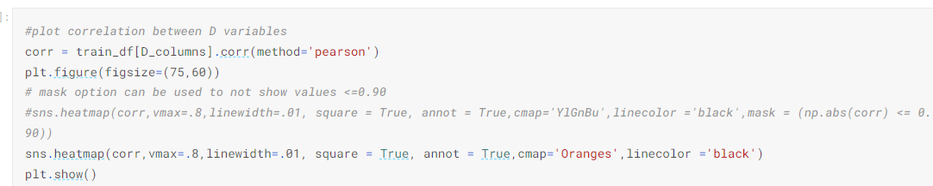
Part 2,
데이터 분석
EDA : D_* = Delinquency variables (연체 변수)

Slide 15
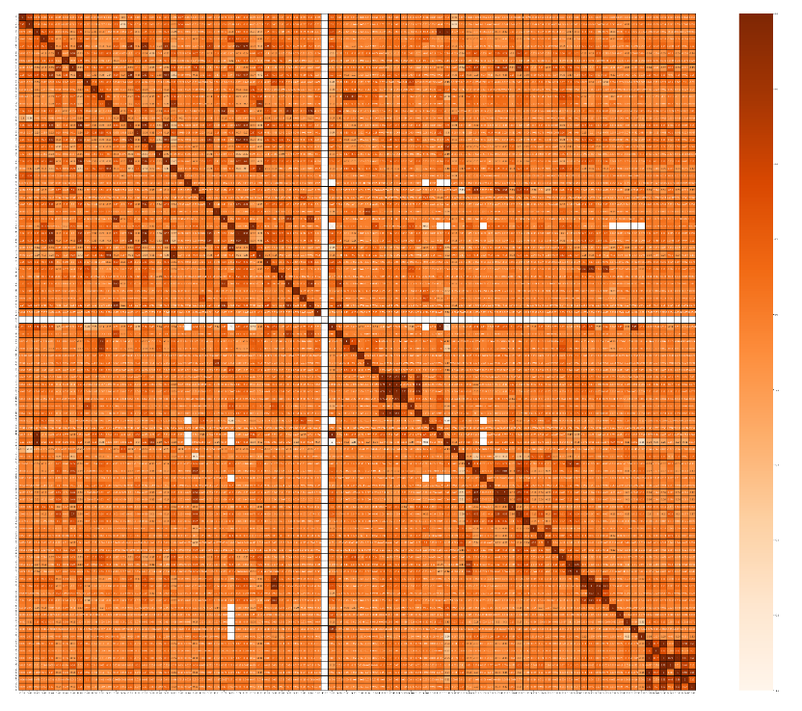
Part 2,
데이터 분석
EDA : D_* = Delinquency variables (연체 변수)
상관관계
D_42는 D_110, D_111과 1.0의 상관관계를 갖는다.
D_58은 D_74와 0.92, D_75와 0.93의 상관관계를 갖는다.
D_62는 D_77과 1.0의 상관관계를 갖는다.
D_74는 D_75와 0.99의 상관관계를 갖는다.
D_73은 D_88과 -1.0의 상관관계를 갖는다.
D_139는 D_143 및 D_141과 1.0의 상관관계를 갖는다.
D_141은 D_143과 1.0의 상관관계를 갖는다.

Slide 16
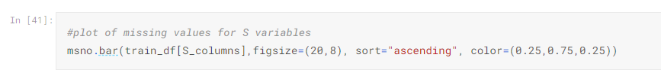
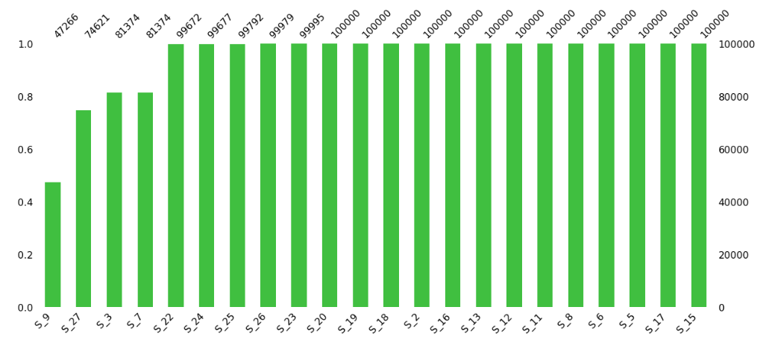
Part 2,
데이터 분석
EDA : S_* = Spend variables (소비 변수)
결측치
S_9, S_27, S_3, S_7
→ 상대적으로
결측치가 많음

Slide 17
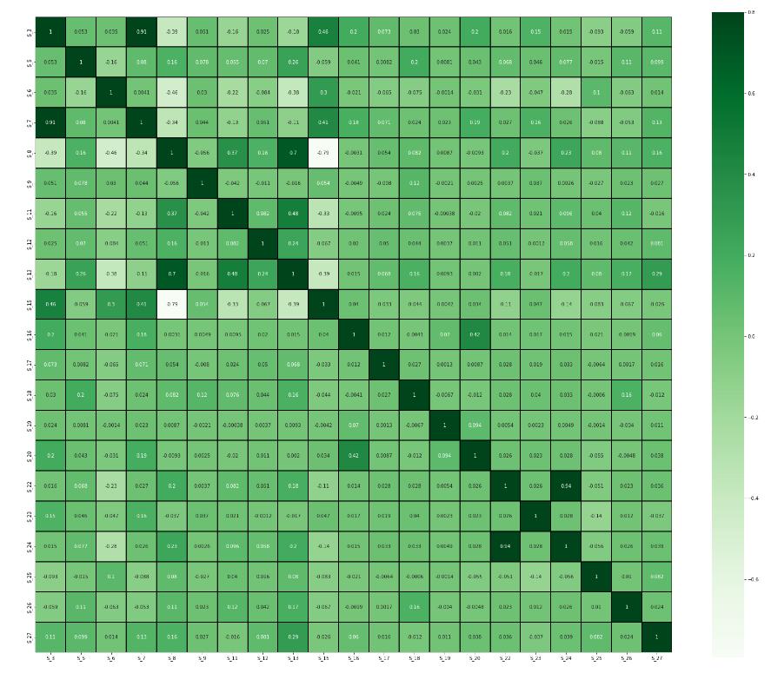
Part 2,
데이터 분석
EDA : S_* = Spend variables (소비 변수)
S_3
상관관계
S_3와 S_7의 상관관계 0.91
S_22와 S_24의 상관관계 0.94
S_22
S_7
S_24

Slide 18
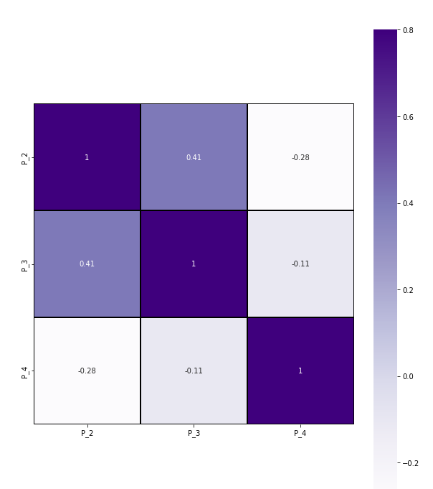
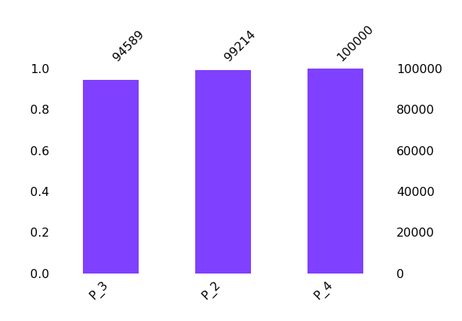
Part 2,
데이터 분석
EDA : P_* = Payment variables (지급 변수)
상관관계
결측치
P_3과 P_2에 결측치 있음

Slide 19
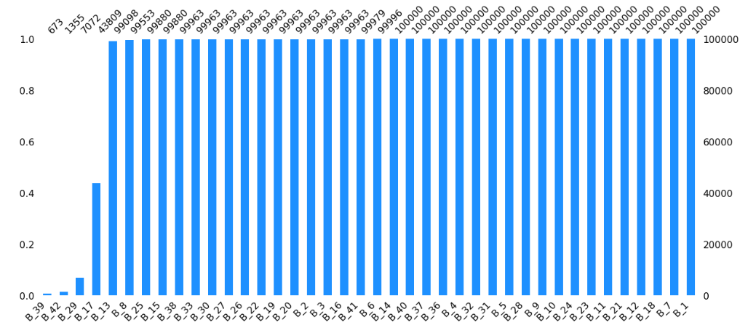
Part 2,
데이터 분석
EDA : B_* = Balance variables (균형 변수)
결측치
B_17, B_29, B_42, B_39
→ 많은 결측치를 가짐

Slide 20
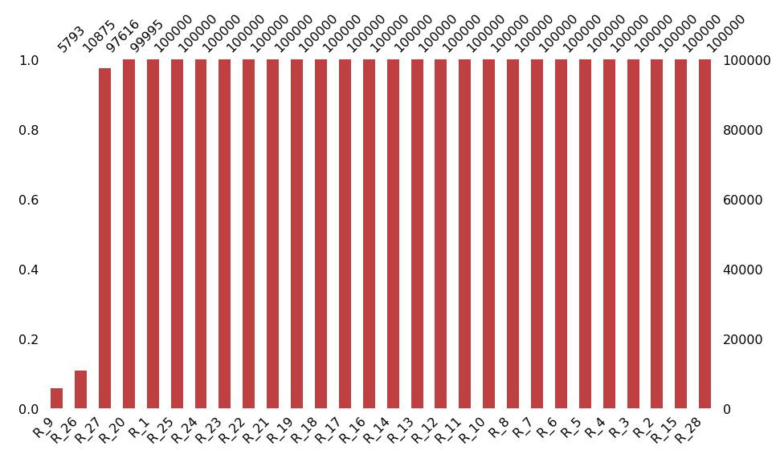
Part 2,
데이터 분석
EDA : R_* = Risk variables (위험 변수)
결측치
R_9, R_26
→ 많은 결측치를 가짐

Slide 21

3
모델 및 코드 설명

Slide 22
Part 3,
사용한 모델
Xgboost, Lightgbm, Catboost, ensemble
Xgboost
Lightgbm
Catboost
Lightgbm - feature
결측치 -127 처리
연속형 변수
(mean, std,
min, max, last)
범주형 변수
(count, last, nunique)
Customer_ID 당
마지막 데이터
포인트만 사용
연속형 변수
(mean, std,
min, max, last)
범주형 변수
(count, last, nunique)
X_last LabelEncoding
변수추가
+ days 특성 추가
Score
Score
Score
Score
0.794
0.787
0.794
0.78407

Slide 23
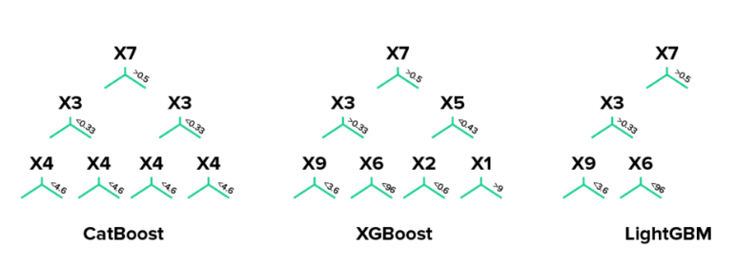

Part 3,
Lightgbm , Catboost
Catboost
Lightgbm, Catboost
Level wise(균형)트리 분할 방식
Leaf wise(리프 중심)트리 분할
대칭적인 트리 형성
범주형 변수로 이루어진 데이터셋에서 예측 성능이 우수함

Slide 24
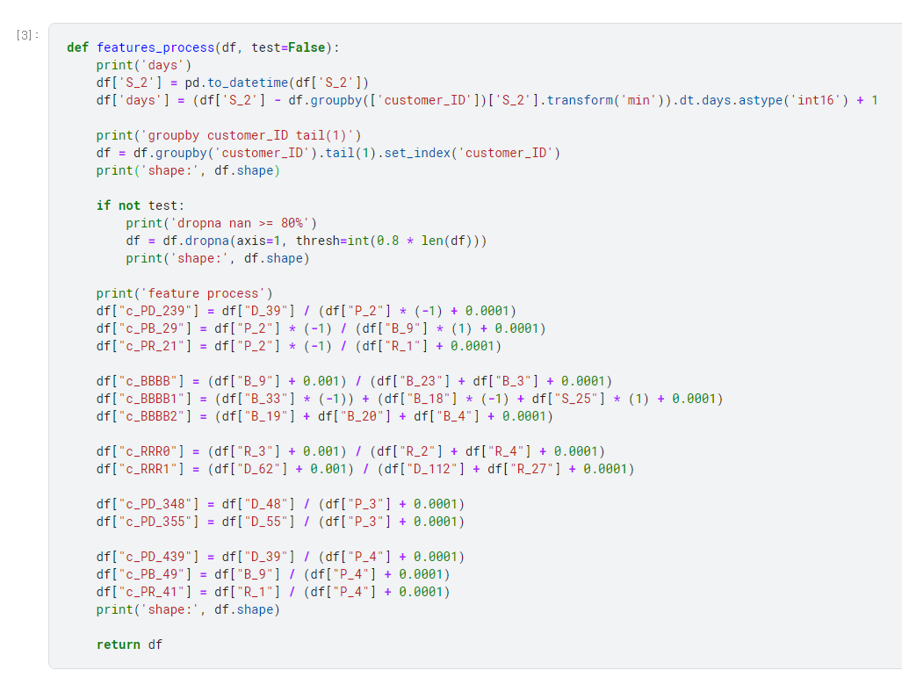
Part 3,
소스 코드
Lightgbm
Lightgbm
S_2이용해서 days 만들기
Customer_ID 당 마지막 데이터 포인트 사용
결측치 80% 이상인 특성 제거
새로운 특성 추가

Slide 25
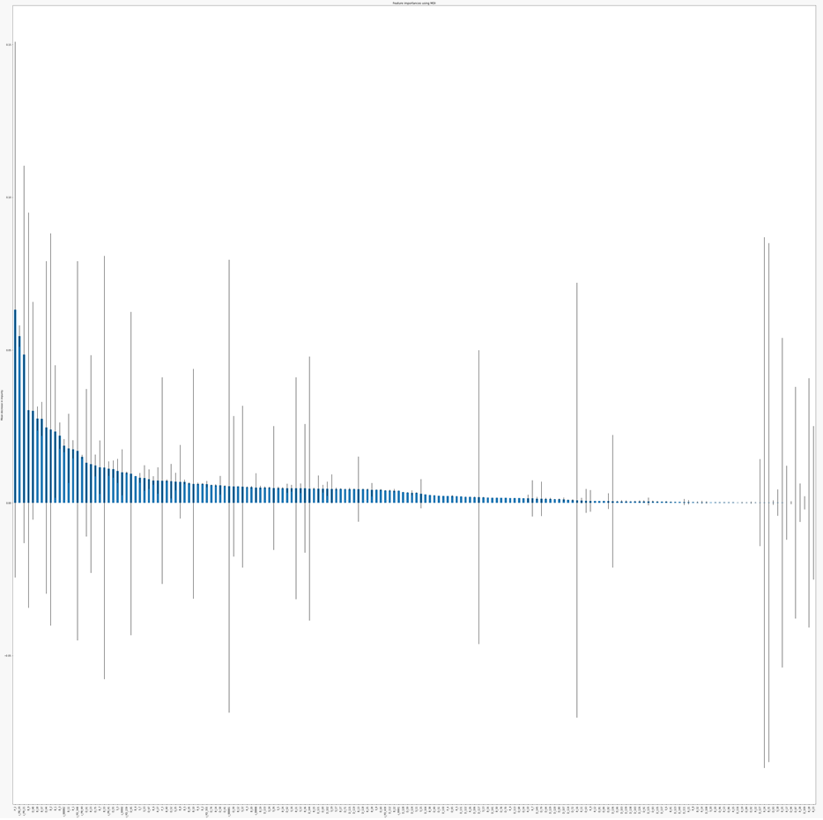
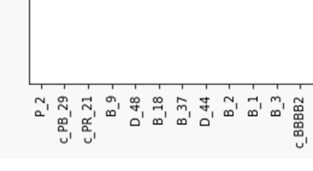
Part 3,
소스 코드
Lightgbm
Lightgbm 특성 중요도
중요도가 높은 특성
P_2
c_PB_29
c_PR_21
B_9
D_48
B_18
…

Slide 26

4
ensemble

Slide 27
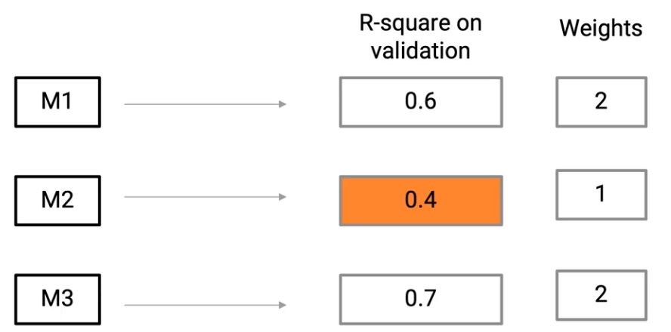
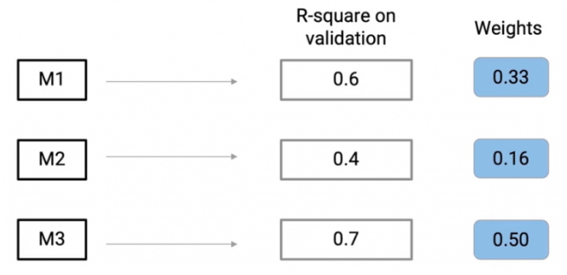
Part 3,
Ensemble
Ensemble Technique : Weighted Averaging, Rank Averaging
Weighted Averaging
Rank Averaging

Slide 28
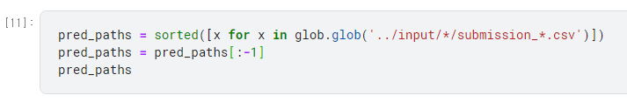
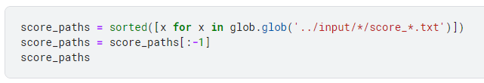
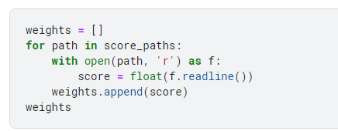
Part 3,
Ensemble
Weighted Average, Rank Average
Ensemble
모델들의 예측값 불러오기
모델들의 자체평가 점수 불러오기

Slide 29
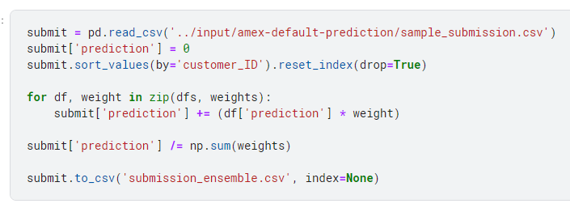
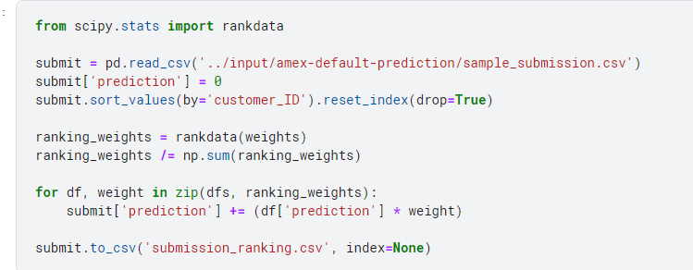
Part 3,
Ensemble
Weighted Average
Ensemble – Weighted Average
Ensemble – Rank Average

Slide 30
Part 3,
Ensemble
Weighted Average, Rank Average
Weighted Average , Rank Average
Weighted
Average
Rank
Average
Score
Score
0.79383
0.79455

Slide 31
「
Q & A
」

